Slide 1
TRAAM 2016-17
Besançon - Orléans-Tours

Slide 2
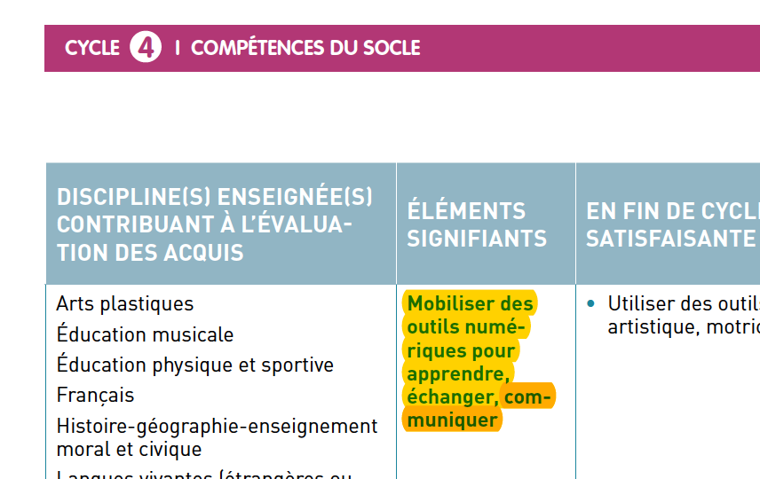
Programmes de technologie : Design, innovation et créativité
Document d’accompagnement pour l’évaluation des acquis du socle commun de connaissances : Domaine 2

Slide 3
Organisation des réalisations sur projet dans l’enseignement de la technologie au collège

Slide 4
Groupe 1
Classe X
Collège X
Groupe 5
Classe 1
Collège 1
Dans la classe ?
Inter-college ?
Groupe 1
Classe 2
Collège 1
Interclasse ?
Groupe 5
Classe 2
Collège 1
Groupe 1
Classe 1
Collège 1
Projet 1
Projet 5
Groupe 5
Classe X
Collège X
Réalisations sur projet
Groupe 2
Classe 1
Collège 1
Groupe 4
Classe 1
Collège 1
Projet 2
Projet 4
Groupe 2
Classe 2
Collège 1
Groupe 4
Classe 2
Collège 1
Projet 3
Groupe 2
Classe X
Collège X
Groupe 4
Classe X
Collège X
Groupe 3
Classe 1
Collège 1
Groupe 3
Classe X
Collège X
Groupe 3
Classe 2
Collège 1
Notes:
Les différents projets sont liés en terme de démarches pédagogiques.
Dans la classe -> dans la MÊME classe ; Chaque groupe correspond à un îlot
Interclasse -> dans le MÊME établissement
Inter-collège -> dans deux lieux différents (établissements, villes, départements, académies ?)

Slide 5
Moodle, Un outil au service des réalisations sur projet

Slide 6
Groupe 1
Classe X
Collège X
Groupe 5
Classe 1
Collège 1
Groupe 1
Classe 2
Collège 1
Groupe 5
Classe 2
Collège 1
Groupe 1
Classe 1
Collège 1
Projet 1
Projet 5
Groupe 5
Classe X
Collège X
Réalisations sur projet
Groupe 2
Classe 1
Collège 1
Groupe 4
Classe 1
Collège 1
Projet 2
Projet 4
Groupe 2
Classe 2
Collège 1
Groupe 4
Classe 2
Collège 1
Projet 3
Groupe 2
Classe X
Collège X
Groupe 4
Classe X
Collège X
Groupe 3
Classe 1
Collège 1
Groupe 3
Classe X
Collège X
Groupe 3
Classe 2
Collège 1
Notes:
Diapo de transition.

Slide 7
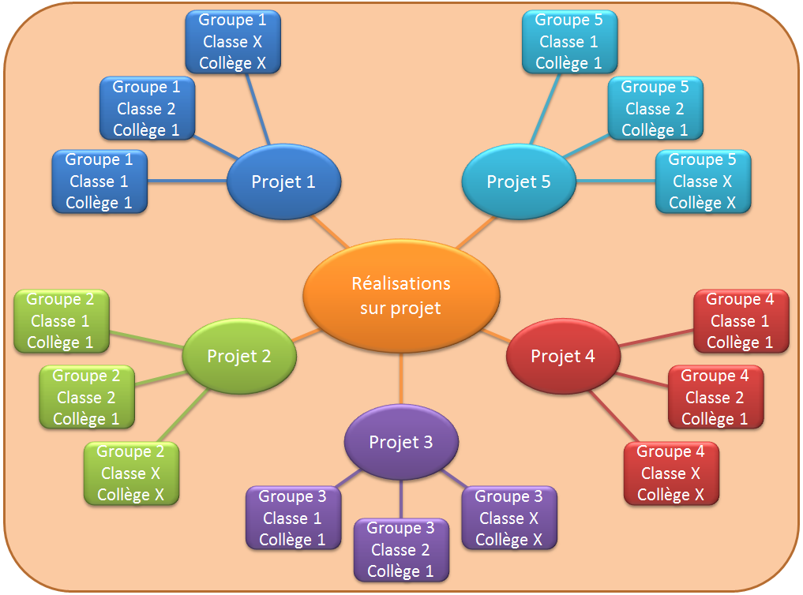
Groupe 1
Classe X
Collège X
Groupe 5
Classe 1
Collège 1
Groupe 1
Classe 2
Collège 1
Groupe 5
Classe 2
Collège 1
Cours Moodle :
Groupe 1
Classe 1
Collège 1
Projet 1
Projet 5
Groupe 5
Classe X
Collège X
Concerne l’ensemble des élèves
Permet l’accès à différentes ressources :
L’intercalaire de la séquence de cours
Les cahiers des charges de différents projets
Des ressources liées aux différents projets
Des ressources communes
Les synthèses
Réalisations sur projet
Groupe 2
Classe 1
Collège 1
Groupe 4
Classe 1
Collège 1
Projet 2
Projet 4
Groupe 2
Classe 2
Collège 1
Groupe 4
Classe 2
Collège 1
Projet 3
Groupe 2
Classe X
Collège X
Groupe 4
Classe X
Collège X
Groupe 3
Classe 1
Collège 1
Groupe 3
Classe X
Collège X
Groupe 3
Classe 2
Collège 1
Notes:
Un seul cours Moodle accessible à tous les élèves.

Slide 8
Groupe 1
Classe X
Collège X
Groupe 5
Classe 1
Collège 1
Groupe 1
Classe 2
Collège 1
Groupe 5
Classe 2
Collège 1
Groupe 1
Classe 1
Collège 1
Projet 1
Projet 5
Groupe 5
Classe X
Collège X
Réalisations sur projet
Groupe 2
Classe 1
Collège 1
Groupe 4
Classe 1
Collège 1
Projet 2
Projet 4
Groupe 2
Classe 2
Collège 1
Groupe 4
Classe 2
Collège 1
Projet 3
Groupe 2
Classe X
Collège X
Groupe 4
Classe X
Collège X
Groupe 3
Classe 1
Collège 1
Groupe 3
Classe X
Collège X
Groupe 3
Classe 2
Collège 1
Notes:
Diapo de transition.

Slide 9
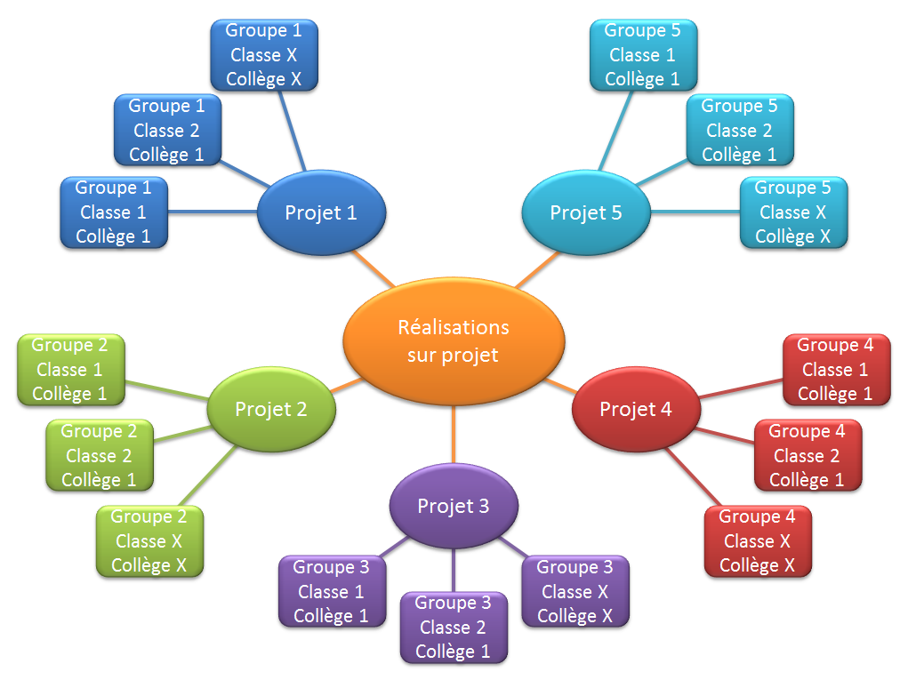
L’outil Forum :
Concerne tous les élèves travaillant autour du même projet
Permet à ces élèves :
De partager des ressources nouvelles
D’échanger sur le contenu
D’échanger sur les pratiques
De s’entraider
De se co-évaluer
Forum
Notes:
Le forum est ici utilisé principalement dans une démarche socio-constructiviste.

Slide 10
Notes:
Diapo de transition.

Slide 11
L’outil Wiki :
Concerne tous les élèves travaillant dans le même îlot
Permet à ces élèves :
De réaliser le travail de synthèse
De s’auto-évaluer
Notes:
Le wiki est ici particulièrement utilisé pour permettre une auto-construction du savoir

Slide 12
Groupe 1
Classe X
Collège X
Groupe 5
Classe 1
Collège 1
Groupe 1
Classe 2
Collège 1
Groupe 5
Classe 2
Collège 1
Groupe 1
Classe 1
Collège 1
Projet 1
Projet 5
Groupe 5
Classe X
Collège X
Réalisations sur projet
Groupe 2
Classe 1
Collège 1
Groupe 4
Classe 1
Collège 1
Projet 2
Projet 4
Groupe 2
Classe 2
Collège 1
Groupe 4
Classe 2
Collège 1
Projet 3
Groupe 2
Classe X
Collège X
Groupe 4
Classe X
Collège X
Groupe 3
Classe 1
Collège 1
Groupe 3
Classe X
Collège X
Groupe 3
Classe 2
Collège 1
Notes:
Diapo de transition.

Slide 13
Groupe 1
Classe X
Collège X
Groupe 5
Classe 1
Collège 1
Groupe 1
Classe 2
Collège 1
En résumé…
Groupe 5
Classe 2
Collège 1
Groupe 1
Classe 1
Collège 1
Projet 1
Projet 5
Groupe 5
Classe X
Collège X
Réalisations sur projet
Groupe 2
Classe 1
Collège 1
Groupe 4
Classe 1
Collège 1
Projet 2
Projet 4
Groupe 2
Classe 2
Collège 1
Groupe 4
Classe 2
Collège 1
Projet 3
Groupe 2
Classe X
Collège X
Groupe 4
Classe X
Collège X
Groupe 3
Classe 1
Collège 1
Groupe 3
Classe X
Collège X
Groupe 3
Classe 2
Collège 1
Notes:
Le cours Moodle est utilisé ici dans une démarche d’auto-socio-construction du savoir.
C’est un outil au service des apprentissages dans une école inclusive.
Cet outil ne doit pas être bloquant pour les utilisateurs.
Ce cours a été pensé et construit en tenant compte du modèle SAMR de Ruben Puentedura. (Substitution Augmentation Modification Redéfinition)
L’essentiel de ce qu’il contient appartient au moins à l’étage Augmentation du modèle.

Slide 14
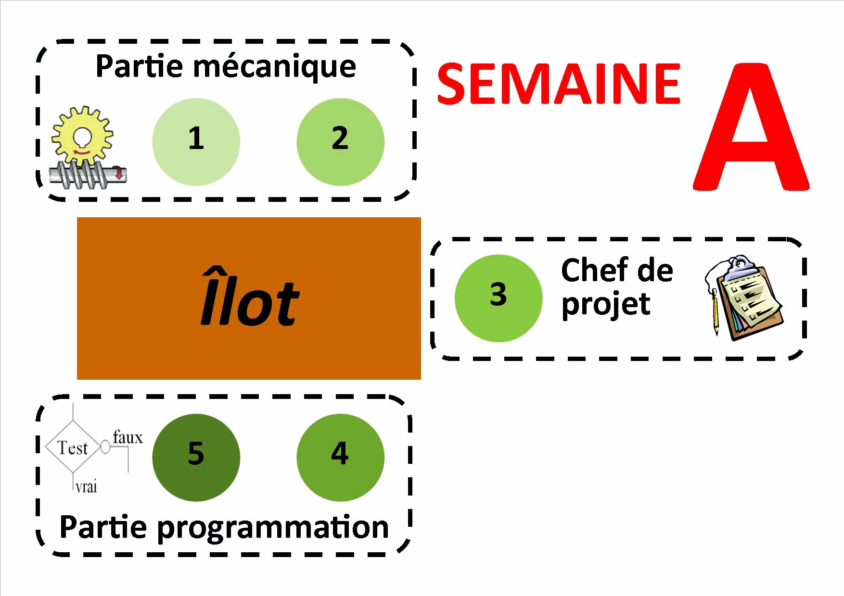

Slide 15
« On apprend toujours seul,
mais jamais sans les autres »
Philippe Carré
Notes:
Bel aphorisme (bref énoncé résumant une théorie ou un savoir) de Philippe Carré (professeur des universités en sciences de l'éducation à l'Université de Paris Ouest - Nanterre La Défense).
Seul l’individu construit ses connaissances, mais les interactions sociales, quelque soit la forme sous laquelle elles sont médiatisées, sont un puissant moteur de l’apprentissage.
On peut aussi citer George Bernard Shaw, « Si tu as une pomme, que j'ai une pomme, et que l'on échange nos pommes, nous aurons chacun une pomme. Mais si tu as une idée, que j'ai une idée et que l'on échange nos idées, nous aurons chacun deux idées ». Aphorisme qui met l’accent sur le partage du savoir « dématérialisé ». Utiliser Moodle comme outil permettant cette dématérialisation, c’est ce qui est présenté dans ce diaporama.

